Slide 1
Radiologická fyzika a radiobiologie
4. přednáška

Slide 2
Radioaktivita
Přeměna struktury atomových jader.
Samovolný (přirozený) proces
Uměle vyvolaný (působením jiných částic nebo jader)
Platí zákony zachování:
Energie
Hybnosti
Elektrického náboje
Momentu hybnosti
Počtu nukleonů

Slide 3
Radioaktivita
Základní rozpady a přeměny
α rozpad
β rozpad
γ rozpad
β⁺ rozpad
Elektronový záchyt
Vnitřní konverze

Slide 4
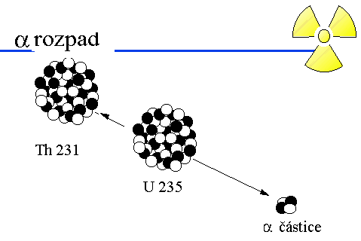
Radioaktivita
$${}_{Z}^{A}{X=}{}_{Z−2}^{A−4}{Y+{}_{2}^{4}{He}}$$
Podrobněji
Notes:
Všimněte si, že na obrázku „letí“ Th opačným směrem než alfa a velikost rychlosti („délka šipek“) je také rozdílná. Plyne ze zákona zachování hybnosti!!!

Slide 5
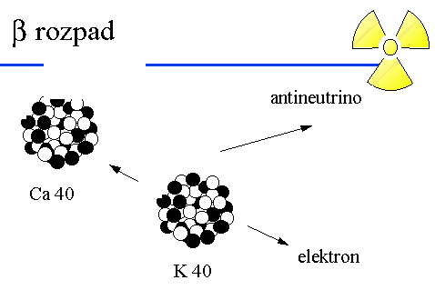
Radioaktivita
$${}_{Z}^{A}{X=}{}_{Z+1}^{A}{Y+e^{−}+{\overline{ν}}_{e}}$$

Slide 6
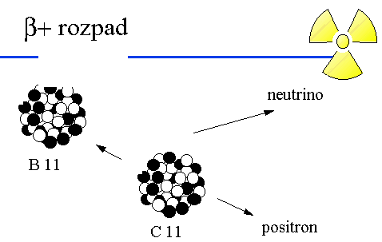
Radioaktivita
$${}_{Z}^{A}{X=}{}_{Z−1}^{A}{Y+e^{+}+ν_{e}}$$
Podrobněji

Slide 7
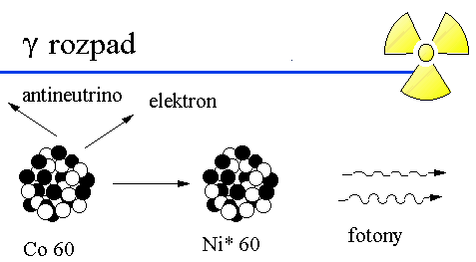
Radioaktivita
$${}_{Z}^{A}{X^{∗}=}{}_{Z}^{A}{X+γ (+ γ)}$$
Notes:
!!! Může být vyzářen i pouze jeden foton !!!

Slide 8
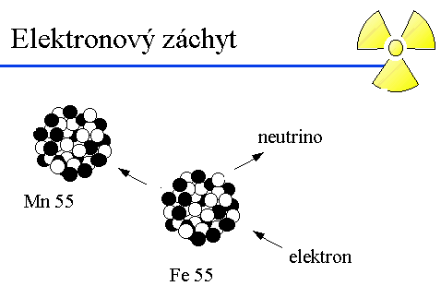
Radioaktivita
$${}_{Z}^{A}{X+e^{−}=}{}_{Z−1}^{A}{Y+ν_{e}}$$
Podrobněji

Slide 9
Radioaktivita
Vnitřní konverze
Excitované jádro často přebytečnou energii vyzáří ve formě γ záření.
Tento foton může interagovat s elektrony z obalu, což má za následek jeho vyražení a ionizaci atomu.
$${}_{Z}^{A}{X^{∗}=}{}_{Z}^{A}{X^{+}+e^{−}}$$
Podrobněji

Slide 10
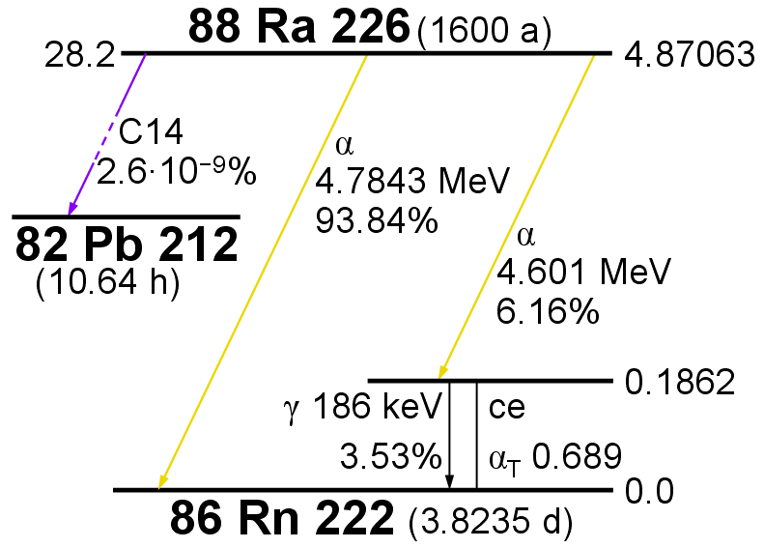
Radioaktivita
Existuje pouze jedna cesta?

Slide 11
Zákon radioaktivity
Rychlost přeměny
$$R=−\frac{dN}{dt}$$
Je úměrná počtu částic
$$−\frac{dN}{dt}=λN$$
λ – rozpadová (přeměnová) konst. [s⁻¹]
Charakteristická pro daný rozpad a prvek.
R – aktivita vzorku [s⁻¹]

Slide 12
Zákon radioaktivity
Po integraci dostáváme
Podrobněji
$$N\left(t\right)=N\left(t_{0}\right)e^{−λ\left(t−t_{0}\right)}$$
Počáteční podmínky volíme t₀ = 0 a N(t₀)=N_{0.}
$$N=N_{0}e^{−λt}$$
Tato rovnice popisuje zákon radioaktivního rozpadu.

Slide 13
Poločas rozpadu
Fyzikální poločas rozpadu
Čas, za který klesne počet jader na ½ původního počtu.
$$T_{1/2}=\frac{\ln{2}}{λ}$$
Podrobněji

Slide 14
Poločas rozpadu
Často se stává, že se nuklid může rozpadat více způsoby. Potom je jeho poločas rozpadu odlišný.
Poločas rozpadu při 2 cestách.
$$T_{1/2}=\frac{T_{1/2}^{(1) }T_{1/2}^{(2)}}{T_{1/2}^{\left(1\right)}+T_{1/2}^{\left(2\right)}}$$
Podrobněji

Slide 15
Poločas rozpadu
Biologický poločas rozpadu T_{1/2Bi}
Čas, za který je z těla vyloučena polovina látky.
Odbourávají (umožňují vyloučení z těla) především játra, ledviny…...
Závisí na:
Rozpustnosti látky ve vodě
Chemické vaznosti látky
Kapacitě biodegradačních drah
…
Notes:
Některé látky se mohou vázat např. na kostní tkáň a ty jsou pak hůře vylučovány (např. stroncium)

Slide 16
Poločas rozpadu
Efektivní poločas rozpadu T_{1/2Ef}
Čas jak dlouho setrvává radioaktivní prvek v těle.
Je kombinací fyzikálního a biologického
$$\frac{1}{T_{1/2Ef}}=\frac{1}{T_{1/2Fy}}+\frac{1}{T_{1/2Bi}}$$
Je vždy menší než Fy a Bi poločas.
Radionuklidy s kratším T_{1/2Ef} jsou vhodnější pro využití v praxi.

Slide 17
Dvoustupňový rozpad
Občas musíme uvažovat o rozpadu jako vícestupňovém procesu.
$${}_{42}^{99}{Mo →{}_{43}^{99m}{Tc^{∗}→{}_{43}^{99}{Tc}}}$$
Rozpady probíhají zároveň a ovlivňují rychlost přeměny (plyne ze zákona radioaktivního rozpadu).
$$R=−\frac{dN}{dt}$$

Slide 18
Dvoustupňový rozpad
Celý problém lze popsat třemi diferenciálními rovnicemi.
$$\frac{dN_{1}}{dt}=−λ_{12}N_{1} N_{1}\left(t=0\right)=N_{0}$$
$$\frac{dN_{2}}{dt}=−λ_{23}N_{2}+λ_{12}N_{1} N_{2}\left(t=0\right)=0$$
$$\frac{dN_{3}}{dt}=λ_{23}N_{2} N_{3}\left(t=0\right)=0$$
Notes:
Rovnice popisuje úbytek jader 1 způsobený jejich rozpadem (u členu N1 je záporné znaménko = úbytek).
Rovnice popisuje úbytek jader 2 způsobených jejich rozpadem (vyjádřeno členem s –N2) a přírůstek jader 2 způsobených rozpadem jader 1 (vyjádřeno členem +N1)
Rovnice popisuje přírůstek jader 3. Předpokládá se, že toto jádro je již stabilní.
Na počátku (v čase t=0) jsme měli pouze jádra 1 o celkovém počtu N0

Slide 19
Dvoustupňový rozpad
Integrací rovnic dostáváme rovnice pro počty jader jednotlivých izotopů.
$$N_{1}=N_{0}e^{−λ_{12}t}$$
$$N_{2}=\frac{{λ_{12}N}_{0}}{λ_{23}−λ_{12}}(e^{−λ_{12}t}−e^{−λ_{23}t})$$
$$N_{3}=\frac{λ_{12}{λ_{23}N}_{0}}{λ_{23}−λ_{12}}\left(λ_{12}\left(e^{−λ_{23}t}−1\right)−λ_{23}\left(e^{−λ_{12}t}−1\right)\right)$$

Slide 20
Příprava Tc
Proč je Tc důležité?
Významný izotop v nukleární medicíně.
V reaktoru neutrony ostřelujeme jádro molybdenu 98.
$${}_{0}^{1}{n+{}_{42}^{98}{Mo}→{}_{42}^{99}{Mo}}$$

Slide 21
Příprava Tc
Takto připravený molybden je přepraven k diagnostickému zařízení a probíhá β-rozpad.
T_{1/2} = 66 hod
$${}_{42}^{99}{Mo→+{}_{43}^{99m}{Tc^{∗}}+e^{−}+\overline{ν_{e}}}$$
Notes:
Symbol m značí metastabilní stav (dalo by se přirovnat k elektronové excitaci, avšak v jádře)

Slide 22
Příprava Tc
Technecium je chemicky separováno a poté navázáno na vhodnou látku, která je dopravena k vyšetřovanému místu.
T_{1/2} = 361 min
$${}_{43}^{99m}{Tc^{∗}→{}_{43}^{99}{Tc}+γ}$$
Detekujeme gama fotony o energii 141 keV.

Slide 23
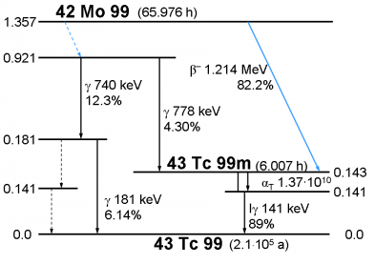
Příprava Tc
Notes:
Podrobnější popis celé reakce. Tc99 je také nestabilní a rozpadá se beta-přeměnou na Ru99

Slide 24
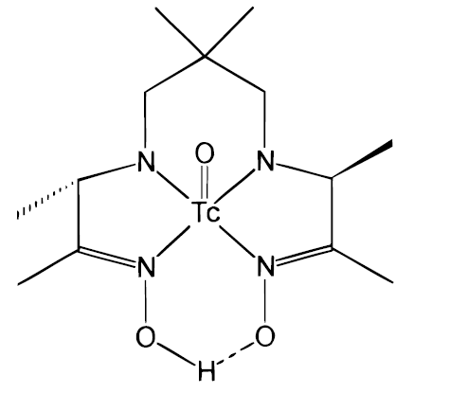
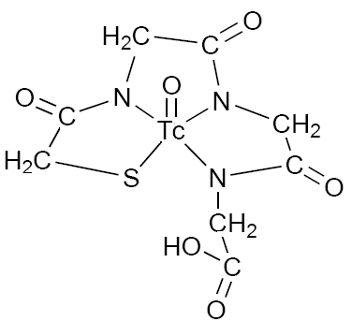
Příprava Tc
Vyšetření mozku
Vyšetření ledvin
^{99m}TcO-hexamethyl
Propyleneamineoxime
Ceretec
^{99m}TcO-mercaptoacetyltriglycine
Sestamibi

Slide 25
Příprava Co-60
Příprava podobná jako u Tc.
V reaktoru ostřelujeme jádro kobaltu 59 neutrony.
$${}_{0}^{1}{n+{}_{27}^{59}{Co}→{}_{27}^{60}{Co}}$$
T_{1/2} = 5,27 let
$${}_{27}^{60}{Co→+{}_{28}^{60}{{Ni}^{∗}}+e^{−}+\overline{ν_{e}}}$$
$${}_{28}^{60}{Ni^{∗}→+{}_{28}^{60}{Ni}+γ+γ}$$
Notes:
Nikl přechází z „excitovaného“ do základního stavu téměř okamžitě.
Kobalt se uchovává v tzv. „Kobaltové bombě“

Slide 26
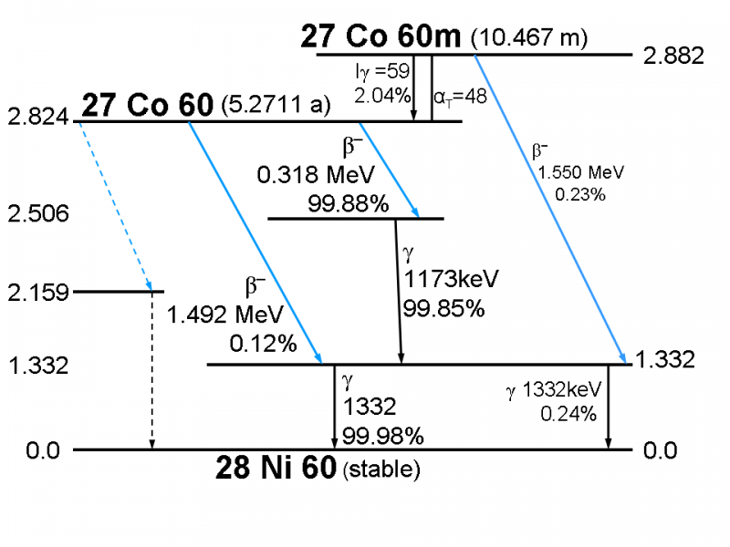
Příprava Co
Notes:
Podrobnější popis

Slide 27
Shrnutí
Máme perfektní přehled o základních radioaktivních rozpadech a přeměnách, jak fungují, co je pro ně specifické atp.
Umíme odvodit, proč je α částice jádro ⁴He a ne lehčí jádra.
Umíme odůvodnit, proč může z protonu vzniknout těžší neutron.
Známe zákon radioaktivity, umíme jej zapsat matematicky, okomentovat slovně i odvodit.

Slide 28
Shrnutí
Víme, jaké máme poločasy rozpadů a jejich charakteristiky.
Známe přípravu metastabilního technecia a víme jeho praktické využití.
Známe přípravu „kobaltové bomby“ a víme její praktické použití.
Víme, co jsou Augerovy elektrony a princip jejich vzniku.

Slide 29
Konec

Slide 30
Dodatky 1
Proč je alfa částice zrovna jádro ⁴He?
Mějme třeba ²³³Pa (233,040247277)
Předpokládejme, že se rozštěpí na ²³²Th (232,038055325) a ¹H(1,00782503207)
Vypočítejme si hmotnostní úbytek
$$∆M=233,0402472−232,0380553−1,007825032$$
$$∆M=−0,00563313$$
Vodík ¹H nemůže být alfa částicí.
zpět
Notes:
Hmotnostní úbytek je záporný, tudíž se neuvolní žádná energie, ale naopak bylo by potřeba energii dodat, aby reakce mohla proběhnout.

Slide 31
Dodatky 1
Mějme třeba ²³³Pa (233,040247277)
Předpokládejme, že se rozštěpí na ²³¹Th (231,036304) a ²H(2,01410177)
Vypočítejme si hmotnostní úbytek
$$∆M=233,0402472−231,036304−2,01410177$$
$$∆M=−0,010158$$
Vodík ²H nemůže být alfa částicí.
zpět

Slide 32
Dodatky 1
Mějme třeba ²³³Pa (233,040247277)
Předpokládejme, že se rozštěpí na ²³⁰Ac (230,036294) a ³He(3,0160293)
Vypočítejme si hmotnostní úbytek
$$∆M=233,0402472−230,036294−3,0160293$$
$$∆M=−0,012076$$
Helium ³He nemůže být alfa částicí.
zpět

Slide 33
Dodatky 1
Mějme třeba ²³³Pa (233,040247277)
Předpokládejme, že se rozštěpí na ²²⁹Ac (229,0330152) a ⁴He(4,0026032)
Vypočítejme si hmotnostní úbytek
$$∆M=233,0402472−229,0330152−4,0026032$$
$$∆M=0,0048536$$
Helium ⁴He může být alfa částicí.
Konec 1. dodatku
zpět

Slide 34
Dodatky 2
Pro beta rozpad platí
$$n^{0}→p^{+}+e^{−}+\overline{ν}$$
$$p^{+}→n^{0}+e^{+}+ν$$
Dochází k takové přeměně, aby nové jádro bylo stabilnější.
Jak může z lehčího protonu vzniknout těžší neutron?
zpět

Slide 35
Dodatky 2
Musíme se na rozpad dívat globálně.
Víme, že ¹⁷⁶Hg (175,987354) může podlehnout beta + rozpadu na ¹⁷⁶Au(175,980099).
M(e⁺) = 0,00054
M(p⁺) = 1,00727
M(n⁰) = 1,00866
zpět

Slide 36
Dodatky 2
Nejprve se podíváme na rozpad protonu na neutron a pozitron
$$∆M=1,00727−1,00866−0,00054$$
$$∆M=−0,00193$$
Nyní se podíváme na přeměnu jader
$$∆M=175,98735−175,980099$$
$$∆M=0,007251$$
Uvolní se víc E, než je potřeba na přeměnu protonu.
Konec 2. dodatku
zpět
Notes:
Hmotnost pozitronu je odečtena při přeměně protonu, proto není potřeba znovu odečítat u přeměny jader. (A i kdyby se odečetla, tak nemění se nic na kladnosti hmotnostního schodku)

Slide 37
Dodatky 3
Při elektronovém záchytu dochází k podobné situaci jako při beta rozpadu.
$$p^{+}+e^{−}→n^{0}+ν$$
Konec 3. dodatku
zpět

Slide 38
Dodatky 4
Vnitřní konverze
Po tomto vyražení většinou nastává zaplnění volného místa elektronem z vyšší vrstvy, přičemž se vyzáří další foton.
V případě slupek K nebo L těžkých prvků se jedná o charakteristické RTG, které může vyrazit další elektrony tzv. Augerovy elektrony.
zpět

Slide 39
Dodatky 4
Metastabilní Fe-57
Konec 4. dodatku
zpět
Notes:
Po vnitřní konverzi dojde k vyzáření RTG záření o odpovídající vlnové délce. Ovšem může dojít k interakci s elektronem z některé slupky obalu (K,L,M…).
V takovém případě se neemituje RTG záření, ale jeho energie je pohlcena elektronem, který je vyražen z obalu a má navíc dostatečnou kinetickou energii (kolonka Conversion Electrons).
Takto se uvolnění místo v nižší elektronové vrstvě a to může být obsazeno elektronem z vyšší vrstvy, čímž dojde k vyzáření charakteristického RTG (v případě těžších prvků).
Ovšem toto RTG může také interagovat s elektronem a tím emitovat druhý tzv. Augerův elektron s příslušnou kinetickou energií (kolonka Auger Electrons)

Slide 40
Dodatky 5
Integrace zákona radioaktivní přeměny
$$−\frac{dN}{dt}=λN$$
/ separace proměnných
$$−\frac{dN}{N}=λdt$$
/ integrace
$$−\int{\frac{1}{N}dN}=\int{λdt}$$
$$−\ln{N}=λt+c$$
/ odlogaritmujeme
$$N=e^{−\left(λt+c\right)}$$
zpět
Notes:
Nejprve separujeme proměnné neboli snažíme se všechny výrazy obsahující počet částic N dát na jednu stranu k diferenciálu dN a ostatní členy dostat k druhému diferenciálu dt (ne každá rovnice jde takto upravit. Pokud to jde, jedná se o velmi triviální diferenciální rovnici)
Poté obě strany integrujeme.
Aplikují se integrační pravidla (například: integrál N^-1 dN = ln N + konstanta nebo integrál konstanty dt = konstanta*t + konstanta2 … těchto pravidel je více a užitete si jich v matematice)

Slide 41
Dodatky 5
$$N=e^{−\left(λt+c\right)}$$
/ na počátku máme N₀ atomů
$$N_{0}=e^{−\left(λ0+c\right)}$$
$$N_{0}=e^{−c}$$
/ dosadíme
$$N=e^{−λt}e^{−c}$$
$$N={N_{0}e}^{−λt}$$
Konec 5. dodatku
zpět
Notes:
NA počátku máme N0 atomů (na počátku znamená v čase t=0, proto si za t dosadíme 0 a za N=N0). Tímto krokem si dopočtemě počáteční konstatnu c a tu zpětně dosadíme do výsledku integrace a dostáváme finální vztah!!!

Slide 42
Dodatky 6
Fyzikální poločas rozpadu
Doba za jakou se rozpadne ½ jader ve vzorku
$$N={N_{0}e}^{−λt}$$
$$\frac{N_{0}}{2}={N_{0}e}^{−λT_{1/2}}$$
$$\frac{1}{2}=e^{−λT_{1/2}}$$
/ logaritmujeme
$$\ln{\frac{1}{2}}=−λT_{1/2}$$
zpět

Slide 43
Dodatky 6
Fyzikální poločas rozpadu
$$\ln{\frac{1}{2}}=−λT_{1/2}$$
/ úpravy
$$\ln{2^{−1}}=−λT_{1/2}$$
$$−ln{2}=−λT_{1/2}$$
$$\frac{\ln{2}}{λ}=T_{1/2}$$
Konec 6. dodatku
zpět

Slide 44
Dodatky 7
Nechť se prvek X může rozpadat dvěma cestami charakterizovanými rozpadovými konstantami $λ^{(1)};λ^{(2)}$.
Ze zákona radioaktivity plyne:
$$−\frac{dN}{dt}=λ^{\left(1\right)}N+λ^{(2)}N$$
Stejnými úpravami dostaneme
$$N=N_{0} e^{{−(λ}^{\left(1\right)}+λ^{(2)})t}$$
zpět

Slide 45
Dodatky 7
Stejným způsobem jak u jednoduchého poločasu rozpadu postupujeme i nyní.
$$T_{1/2}=\frac{\ln{2}}{λ^{\left(1\right)}+λ^{(2)}}$$
Dosadíme za rozpadové konstanty
$$T_{1/2}=\frac{\ln{2}}{\frac{ln 2}{T_{1/2}^{(1)}}+\frac{ln 2}{T_{1/2}^{(2)}}}=\frac{T_{1/2}^{(1) }T_{1/2}^{(2)}}{T_{1/2}^{\left(1\right)}+T_{1/2}^{\left(2\right)}}$$
Konec 7. dodatku
zpět

Slide 46
Děkuji za pozornost Konec 4. přednášky Prezentace vznikla v rámci projektu fondu rozvoje MU 1515/2014

